Slide 1
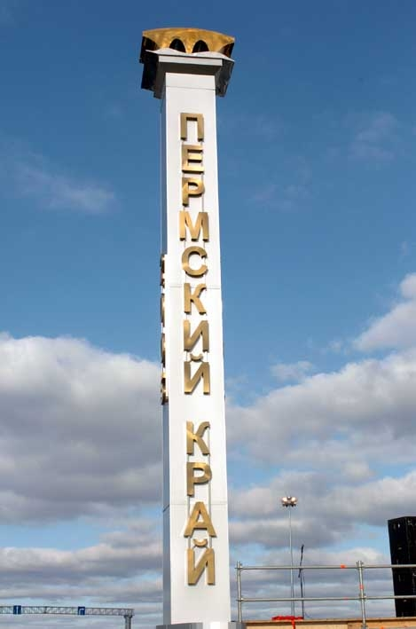

Slide 2
Гимн – торжественная песня. Официального гимна в Пермском Крае нет. Но неофициальным считается песня «Мой Пермский Край».

Slide 3
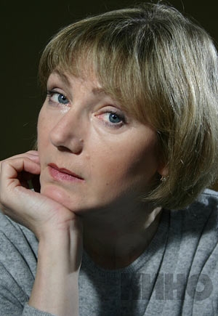
Автором слов, музыки и аранжировки песни является композитор Сергей Иванов. Вокальные партии исполнены певицей Еленой Зориной, бэк – вокалы группой «Поющие в терновнике»

Slide 4
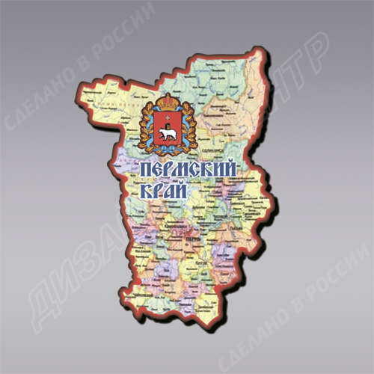
Премьера песни состоялась
во время проведения
молодёжного марафона,
организованного комитетом по
молодёжной политике Пермской области в начале декабря 2003 года в восьми городах Прикамья. Эта песня была написана в четырех вариантах: торжественный, романтический, диско и ремикс.

Slide 5
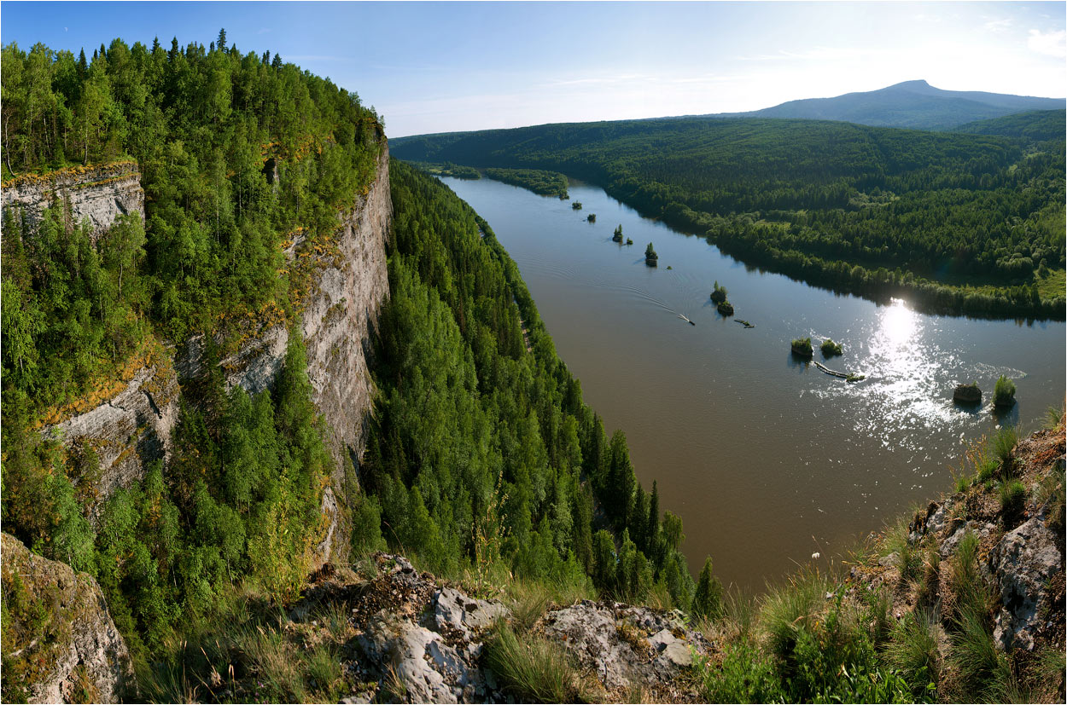
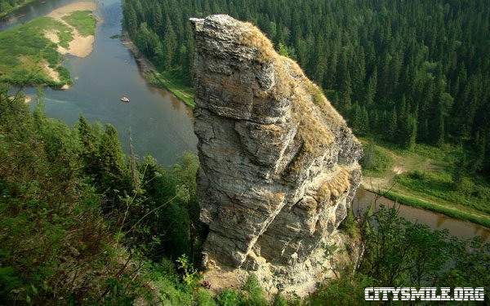
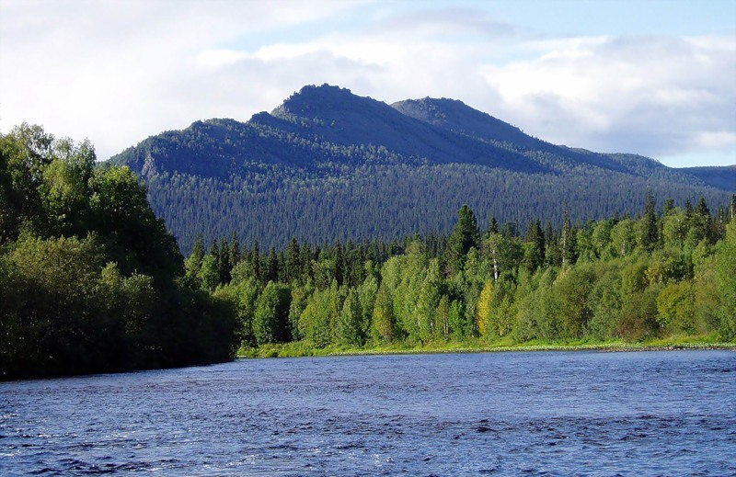

Slide 6
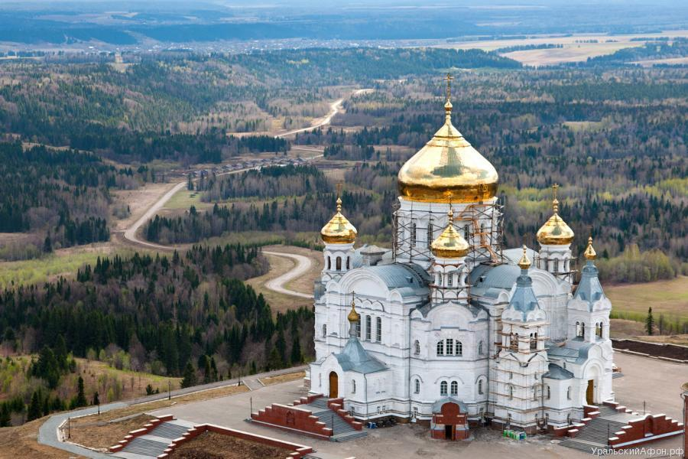

Slide 7
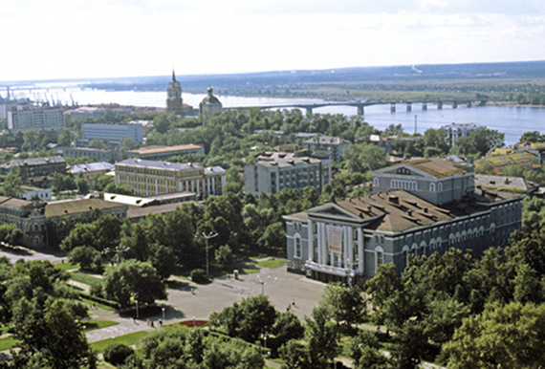

Slide 8
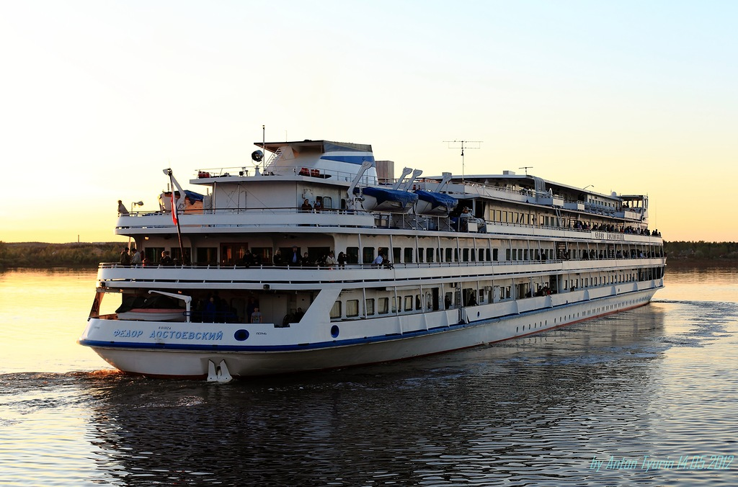

Slide 9
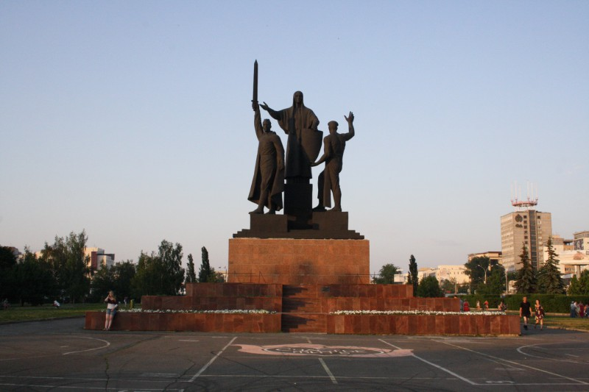

Slide 10
